Slide 1


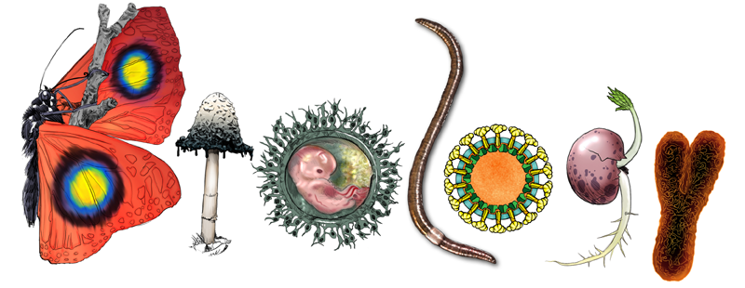


مراجعة أسئلة التحصيلي لمادة أحياء١
( الفصل 6 )
أ- أسماء الباحسين

Slide 2
أولى مراحل نمو النباتات و الحيوانات بعد إخصاب البويضة ..
الجنين
البيضة
الزيجوت
الجاسترولا

Slide 3
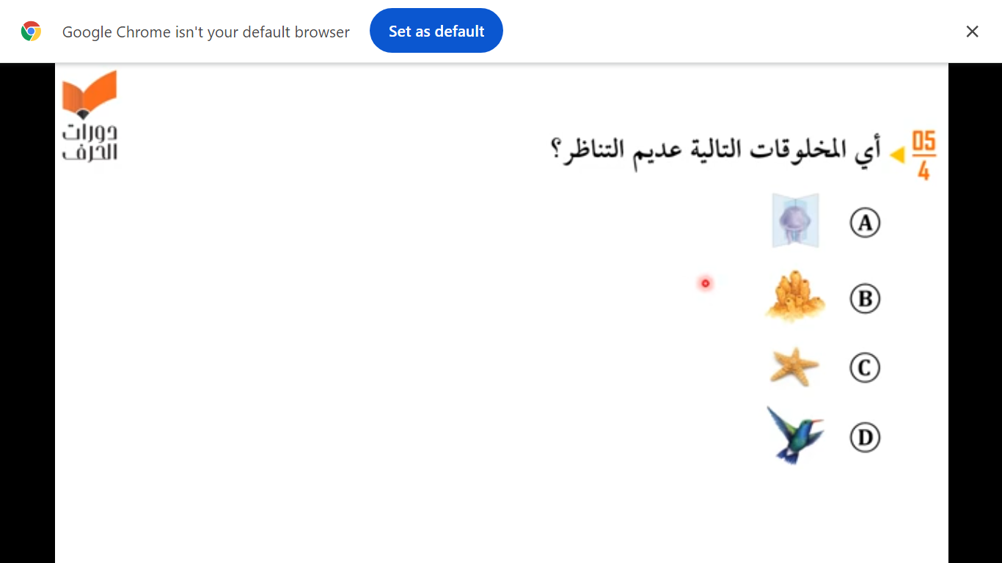
أي المخلوقات التالية عديم التناظر ؟
A
B
C
D

Slide 4
الخاصية التي يمكن من خلالها تقسيم جسم الحيوان إلى نصفين متساويين عبر أي مستوى يمر من خلال محوره المركزي
التناظر الشعاعي
التناظر الجانبي
التناظر الرأسي
التناظر القطري

Slide 5
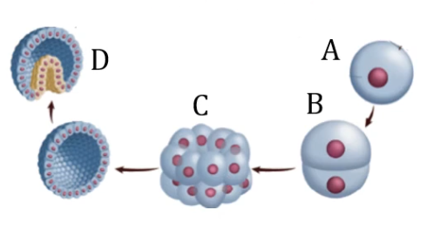
الشكل يمثل مرحلة النمو المبكر لأجنة الحيوانات , أي التالي يمثل طور الجاسترولا ؟
A
B
C
D

Slide 6
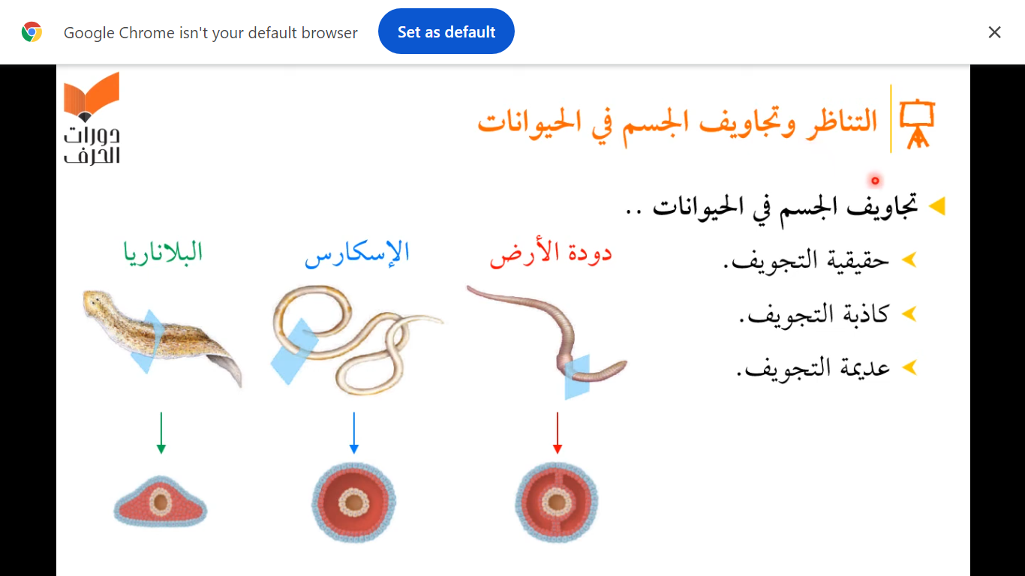
ما الميزة الواضحة للديدان الأسطوانية في الشكل ؟
التجويف الحقيقي
التجويف الكاذب
عديمة التجويف
التجويف الثنائي

Slide 7
ما الميزة الواضحة للديدان الأسطوانية في الشكل ؟
التجويف الحقيقي
التجويف الكاذب
عديمة التجويف
التجويف الثنائي

Slide 8
انتجت إناث من دودة القز بيوضاً فأصبحت أفراداً جديدة دون حدوث تلقيح لها , إن هذه الطريقة من التكاثر يطلق عليها ..
التبرعم
التجزؤ
العذري
التجدد

Slide 9
تعد التغذية في الإسفنج تغذية ....
ذاتية
رمية
ترشيحية
تطفلية

Slide 10
أي التالي يشترك فيه الإسفنج مع الهيدرا ؟
وجود أنسجة
وجود فتحة واحدة للجسم
عدم وجود أنسجة
التناظر الشعاعي

Slide 11
شقائق النعمان من ...
الطلائعيات
شوكيات الجلد
الجوفمعويات
الإسفنجيات

Slide 12
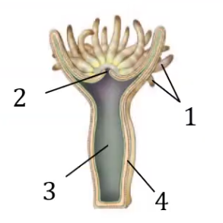
الشكل يمثل مخلوق الهيدرا , أي الأجزاء يحوي مادة سمية ؟
1
2
3
4

Slide 13
أي المخلوقات التالية يستخرج منها مادة لتجميل عظام الوجه ؟
المرجان
الهيدرا
الإسفنج
قنديل البحر

Slide 14
أحد التراكيب التالية ليس له علاقة بأجسام اللاسعات ..
التجويف المعوي الوعائي
الشويكات
الخلايا اللاسعة
الكيس الخيطي اللاسع

Slide 15
أي المخلوقات التالية ليس له جهازاً عصبياً ؟
الصقر
الإسفنج
الغزال
السمك

Slide 16

انتهت الأسئلة .. مع تمنياتي للجميع بالتوفيق

